Slide 1
2017—2018年阜阳市小学教师远程
全员培训项目
太和县小学语文18班第1期简报
主编：常慧姗

Slide 2
C
内容大纲
ONTENTS
01
开卷寄语
04
优秀集锦
01
开篇寄语
02
学情统计
02
学情统计
05
温馨提示
03
研修纪实
04
学习标兵
请
学员风采
写在卷尾
03
优秀集锦
情系研修
05
06
06
07
温馨提示

Slide 3
开篇寄语
01
kaipianjiyu
Notes:
模板来自于 http://meihua.docer.com/

Slide 4
开篇寄语
研修如约而至，似春日午后的阳光，沐浴在老师的心中；像夏日的一缕清风，让我们心中漾起阵阵涟漪；仿佛秋日里沉甸甸的谷穗，承载大家的学习梦想；更似一场瑞雪带给教育无限的希望与生机。
亲爱的老师们，为了我们肩负的责任，为了我们神圣的使命，让我们快乐学习、高效工作，把研修出色地进行到底！
辅导教师简介：
常慧姗，女，本科，太和县城关镇第二小学教师，小学高级教师，先后获得城关镇优秀教师、太和县骨干教师、太和县学科带头人、阜阳市信息技术应用名师、安徽省信息技术应用名师等荣誉称号。执教小学语文《蟋蟀的住宅》获部级优课，语文、英语优质课获县一等奖。教育格言：努力做适合儿童的教育。

Slide 5
学情统计
02
xueqingtongji
Notes:
模板来自于 http://meihua.docer.com/

Slide 6
太和县小学数学14班学情概述
截止今日，项目已开展整整一个月，经过大家这段时间的努力，我们班的学习率有所上升，达到了50%，祝贺大家！
不过还有部分老师没有加入到学习队伍中，尤其是还有29位老师还没有开始学习。

Slide 7
学员学习信心汇总：

Slide 8
学员风采
03
xueyuanfengcai
Notes:
模板来自于 http://meihua.docer.com/

Slide 9
携手共前进
小语18班学员网络研修学习及时、认真，取得的成绩值得肯定，希望大家一如既往，再接再厉，早日完成学习目标。

Slide 10
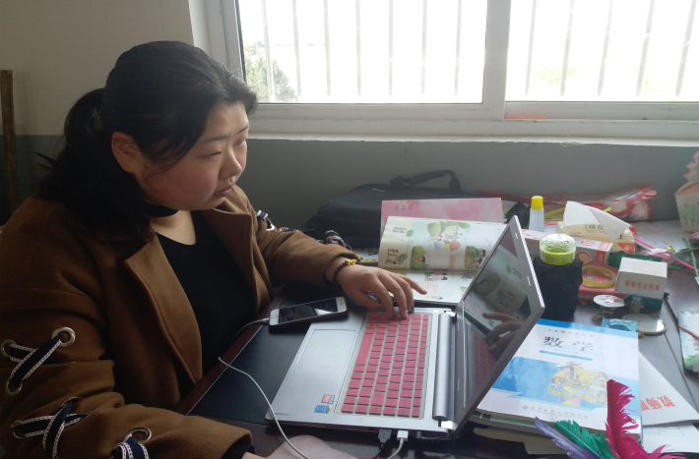
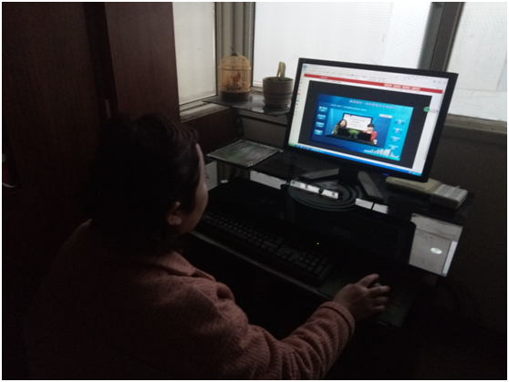
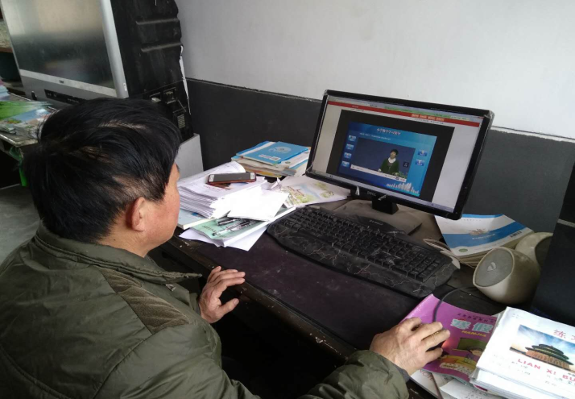
学员风采

Slide 11
优秀集锦
04
youxiujijin
Notes:
模板来自于 http://meihua.docer.com/

Slide 12
教师必须改变
刘建权 太和县大庙镇中心校
优秀作业
没有不变的事物，无论人类，自然，社会，意识，都在发生或快或慢的变化，因为矛盾的各方也都此消彼长变化着。作为教育的实践者教师，也无可避免的要改变自己，以适应社会和教育的发展变化。否则，就会在优胜劣汰中被淘汰。那么，作为教师我们应从哪些方面加强自身的修炼提升自己呢。
专业发展，教师应该不断地学习，提高自己的专业素质，通过理论的学习，理念的更新，让自己更懂教育，跟上现代教育，适应社会的发展对教育的要求，那么教师怎样学呢?第一，可以通过专业的理论书籍设计出合理的时间，长此以往的坚持下去，久久为功总会有长足进步，让自己有一个教书匠逐步变为以教书育人为职业的专业人士。第二，教师要积极参加各种教育方面的培训，在互相交流中，取长补短，互通有无，丰富自己的教育教学经验。给自己补充新鲜血液。第三，通过互联网进行学习，通过互联网可以了解更多的教育信息，了解教育的最新的发展趋势，也可以通过互联网进行最方便的学习培训。另外教师也应该广泛涉猎，上知天文，下知地理，文学、历史、自然等各个学科门类，尽最大可能拓展自己知识面，可以在教学中游刃有余，当然，有机会到各地走一走，开阔自己的视野也不失是一种好的方式，常言道，读万卷书不如行万里路。现实世界是最鲜活的、生动的，各种高科技

Slide 13
转化生产力，可以让世界变得更加丰富多彩，且有了这样经验和体验，可以让你的课堂不再变得干瘪、 枯 燥。总之，各种学习方式都可以尝试，只要坚持下去都会促进我们的专业发展。
当今社是一个信息社会、互联网时代、智能时代，生活中的各种新事物层出不穷，这些物品正在高效便捷的服务与我们的生活，作为教师，我们不能固守原有知识技能及技术手段，我们要跟上时代前进的步伐，及时掌握这些技能技术手段。才可以更好地服务于教学，服务于我们的学生。计算机技术，多媒体技术就必不可少了，它可以让我们的教学变得能轻松，有效提高我们的教学效率，让我们的教学内容变得的更生动、有趣、更直观、更易接受，学生们才更喜欢，乐于接受学习。所以，我们必须学习这门技术，改造我们的传统教学手段。事实上，我们也在努力地做这些工作，通过技术培训逐渐掌握这些技术，通过多媒体技术大赛让自己的技术更加日益娴熟，相信通过教学中技术的应用使我们的教学趋于完美。

Slide 14
优秀作业
教师除了教书，更重要的是育人，高超技术，娴熟的教学技巧，可以让学生学到更多的知识，学到更多的本领。但学生的优秀人品需要教师精心培育才能形成，这就要求教师有高尚的人格魅力，有博大的胸怀，慈爱的胸襟。这样，在学生面前，教师才能时时处处才能以身作则做学生的示范。学生有困难时才能伸以援手，学生犯错误时才能以包容之心原谅他们的不足，面对学生的无礼时才能以德报怨，感化他们那冷漠的心灵。不如此，学生健全的人格就无法形成。所以，教师要加强自己的师德修养，认真学习教师道德规范，学习教师十不准要求，在生活、工作中严格要求自己。让自己更完美，树立良好教师形象。也要学习党的教育教学理论，有关教师的一些法律法规，规范自己的教育教学行为，学习马列主义、毛泽东思想、中国特色社会主义理论，三个代表，习近平新时代中国特色社会主义理论，提升自己的精神境界，做一个坚定社会主义事业，永远跟党走，忠实为人民服务的合格的教师。

Slide 15
温馨提示
05
wenxintishi
Notes:
模板来自于 http://meihua.docer.com/

Slide 16
温馨提示
1.及时关注考核 参与研修活动
请各位参训教师及时了解项目首页“考核方案”。了解培训考核指标及每个指标所占分值。按照考核要求合理安排自己的研修时间及提交各类研修作品，同时要积极参与专家发布的研修活动，和同行们共同交流分享。
2.学习时间不更新怎么办？
答：我们汇总了学习时间不更新的常见情况，并给出详细解决办法，发布在“项目主页”—“温馨提示”版块。学员可以根据自己的实际情况，根据提示进行操作。如果您操作之后依然无法更新时间，请致电客服电话。

Slide 17
温馨提示
亲们，大家辛苦啦O(∩_∩)O ！在研修、工作两不误的情况下，请一定要注意下面的事情哦！
1.合理安排作息时间，保持愉快的心情。
2.劳逸结合，工作间隙注意适当休息，每工作一小时后休息10分钟左右。
3.电脑室内光线要适宜，保持正确的操作姿势。
4.注意补充营养，多吃胡萝卜，白菜、豆芽、豆腐、红枣、橘子以及牛奶、鸡蛋、瘦肉等食物。
5.注意保持皮肤清洁，尤其是脸部和手的皮肤裸露处多清洁。
6.可多喝绿茶、菊花茶，对眼睛疲劳、视力模糊有很好的疗效。

Slide 18
写在卷尾
不需要太多的语言,
去回想已经收获的甘甜.
只要我们曾经耕耘过,
不论开始如何的步履蹒跚。
或深或浅,
总有那份美丽,
清晰地写在里边。

